Slide 1
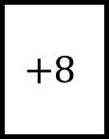
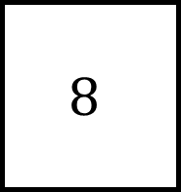
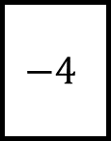
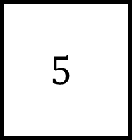
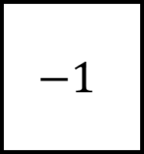
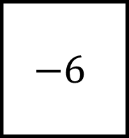
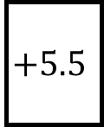
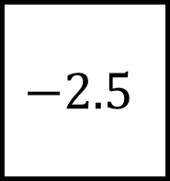
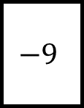
Negative Numbers Spider 1
$$−2.5$$
$$8$$
$$−4$$
$$5$$
$$+5.5$$
$$+8$$
$$−9$$
$$−6$$
$$−1$$

Slide 2
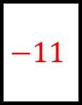
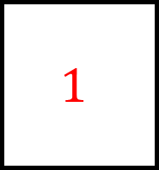
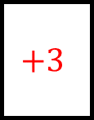
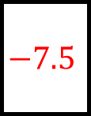
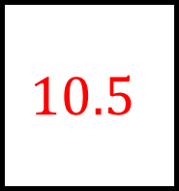
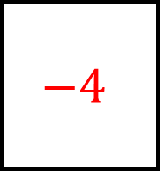
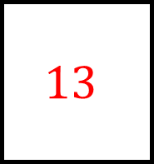
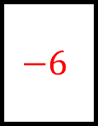
Negative Numbers Spider 1 - Answers
$$1$$
$$−2.5$$
$$8$$
$$−4$$
$$−7.5$$
$$+3$$
$$10.5$$
$$5$$
$$13$$
$$+5.5$$
$$+8$$
$$−11$$
$$−9$$
$$−6$$
$$−6$$
$$−1$$
$$−4$$

Slide 3
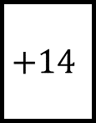
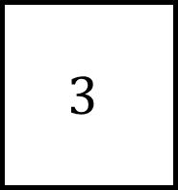
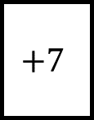
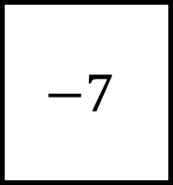
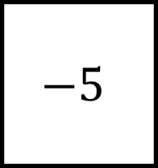
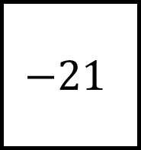
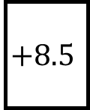
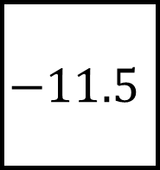
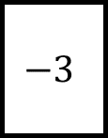
Negative Numbers Spider 2
$$−11.5$$
$$3$$
$$+7$$
$$−7$$
$$+8.5$$
$$+14$$
$$−3$$
$$−21$$
$$−5$$

Slide 4
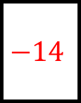
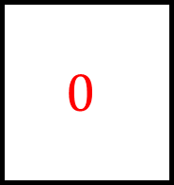
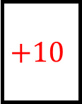
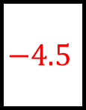
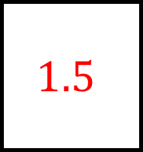
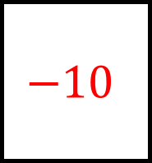
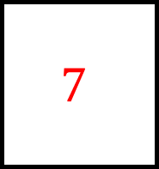
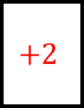
Negative Numbers Spider 2 - Answers
$$0$$
$$−11.5$$
$$3$$
$$+7$$
$$−4.5$$
$$+10$$
$$1.5$$
$$−7$$
$$7$$
$$+8.5$$
$$+14$$
$$−14$$
$$−3$$
$$+2$$
$$−21$$
$$−5$$
$$−10$$

Slide 5
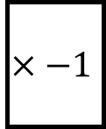
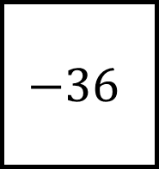
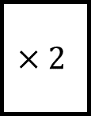
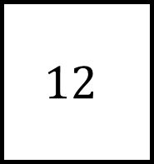
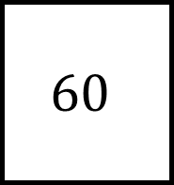
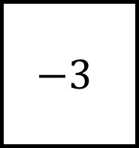
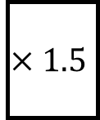
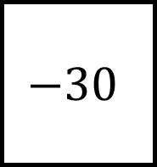
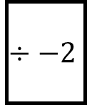
Negative Numbers Spider 3
$$−30$$
$$−36$$
$$×2$$
$$12$$
$$×1.5$$
$$×−1$$
$$÷−2$$
$$−3$$
$$60$$

Slide 6
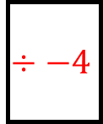
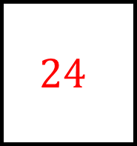
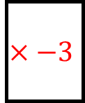
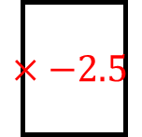
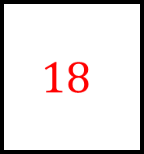
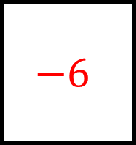
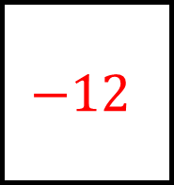

Negative Numbers Spider 3 - Answers
$$24$$
$$−30$$
$$−36$$
$$×2$$
$$×−2.5$$
$$×−3$$
$$18$$
$$12$$
$$−12$$
$$×1.5$$
$$×−1$$
$$÷−4$$
$$÷−2$$
$$×5$$
$$−3$$
$$60$$
$$−6$$

Slide 7








Negative Numbers Spider 4
$$210$$
$$−300$$
$$×2$$
$$−60$$
$$÷40$$
$$×−3$$
$$÷−3$$
$$15$$
$$−30$$

Slide 8







Negative Numbers Spider 4 - Answers
$$−120$$
$$210$$
$$−300$$
$$×2$$
$$×−3.5$$
$$×5$$
$$−1.5$$
$$−60$$
$$180$$
$$÷40$$
$$×−3$$
$$÷−4$$
$$÷−3$$
$$÷2$$
$$15$$
$$−30$$
$$20$$

Slide 9























$$−12$$
$$−45$$
$$19$$
$$×−3$$
$$+$$
$$×$$
$$×$$
$$×−3$$
Negative Numbers Spider 5
$$32$$
$$−5$$
$$−21$$
$$×$$
$$−3$$
$$−$$
$$×3$$
$$×$$
$$×$$
$$×4$$
$$20$$
$$−30$$
$$×2$$
$$−$$
$$4$$

Slide 10








$$−12$$
$$−45$$
$$19$$
$$×−3$$
$$+4$$
$$×−3$$
$$×2.4$$
$$×−3$$
Negative Numbers Spider 5 – Answers
$$32$$
$$−5$$
$$−21$$
$$×−4$$
$$−3$$
$$−2$$
$$×3$$
$$×−2$$
$$×0.8$$
$$×4$$
$$20$$
$$−30$$
$$×2$$
$$−10$$
$$4$$

Slide 11








$$−23$$
$$−99$$
$$17$$
Negative Numbers Spider 6
$$48$$
$$−5$$
$$−17$$
Is there more than one answer for each?
$$30$$
$$−36$$
$$3$$

